Slide 1
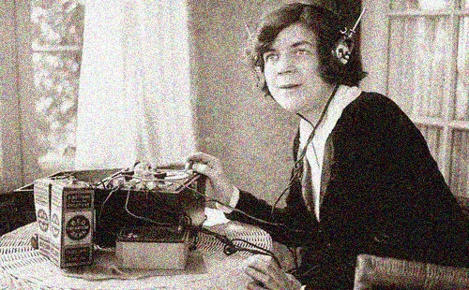
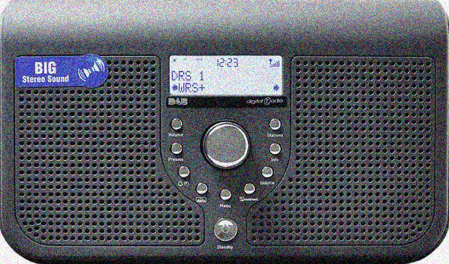
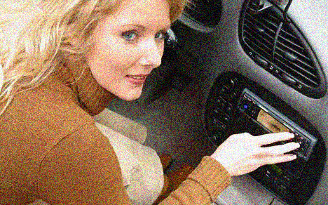
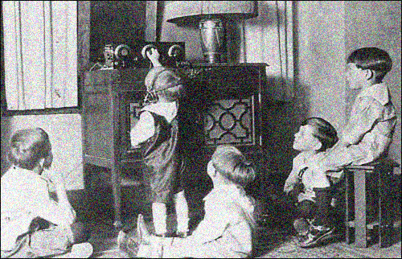
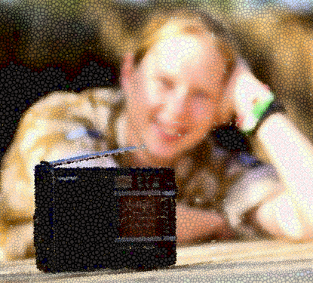
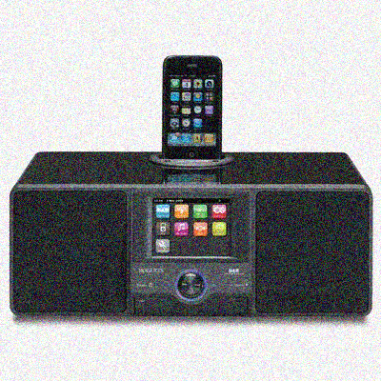
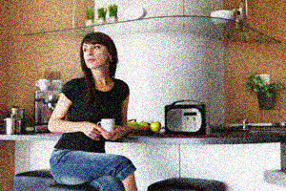
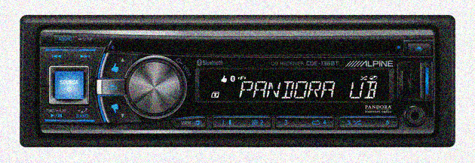
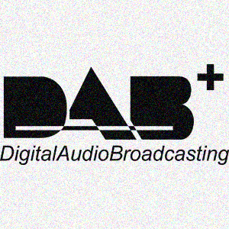
DIE DIGITALE RADIONUTZUNG IN DER SCHWEIZ Trendanalyse Frühling 2019 Manuel Kollbrunner, Arbeitsgruppe Digitale Migration

Slide 2
Die Schweiz hört zunehmend digital Radio
Digitalradio ist im Vormarsch. 65% der Radionutzung sind bereits digital
Radionutzungsvolumen (in Prozent) nach Empfangsart
49%
53%
54%
57%
61%
63%
64%
65%
Digital
Digital
Digital
Digital
Digital
Digital
Digital
Digital
51%
47%
46%
43%
39%
37%
36%
Analog
Analog
Analog
Analog
Analog
Analog
Analog
Analog
35%
Quelle: GfK Switzerland, DigiMig-Befragung, n(2015/2)=2’453, n(2016/1)=2’526, n(2016/2)=2’531, n(2017/1)=2’504, n(2017/2)=2’519, n(2018/1)=2’673, n(2018/2)=2’761, n(2019/1)=2’740

Slide 3
DAB+ ist zum ersten Mal gleichauf mit UKW
Bereits 35 von 100 gehörten Radiominuten geschehen über DAB+
Radionutzungsvolumen (in Prozent) nach Empfangsart
26%
26%
28%
25%
27%
29%
31%
30%
23%
27%
26%
32%*
34%
34%
33%
35%
51%
47%
46%
43%
39%
37%
36%
35%
Frühling 2019
*Signifikante Veränderung gegenüber Vorwelle
Die Radionutzung via TV (5% der Gesamtnutzung) wird der Kategorie Internet/Digital zugerechnet
Quelle: GfK Switzerland, DigiMig-Befragung, n(2015/2)=2’453, n(2016/1)=2’526, n(2016/2)=2’531, n(2017/1)=2’504, n(2017/2)=2’519, n(2018/1)=2’673, n(2018/2)=2’761, n(2019/1)=2’740

Slide 4
Radionutzung nach Sprachregion
SPRACHREGION
Digitalradio ist in allen Landesteilen der Schweiz im Vormarsch. Nur noch in der Svizzera italiana ist UKW der stärkste Empfangskanal. In der Deutschschweiz ist das erstmals DAB+ (mit 37%), in der Suisse romande erstmals IP-Radio (mit 37%).
Radionutzung (in Prozent) nach Empfangsart und Sprachregion
DS
SR
SI
Herbst 2015
Frühling 2016
Herbst 2016
Frühling 2017
Herbst 2017
Frühling 2018
Herbst
2018
Frühling
2019
Herbst 2015
Frühling 2016
Herbst 2016
Frühling 2017
Herbst 2017
Frühling 2018
Herbst
2018
Frühling
2019
Herbst 2015
Frühling 2016
Herbst 2016
Frühling 2017
Herbst 2017
Frühling 2018
Herbst
2018
Frühling
2019
Analog/UKW
Internet/ Digital
*Signifikante Veränderung gegenüber Vorwelle
Quelle: GfK Switzerland, DigiMig-Befragung, n(2019/1)=2’740; (n[DS, 2019/1]=1’676, n[SR, 2019/1]=748, n[SI, 2019/1]=316)

Slide 5
Radionutzung nach Alter
ALTER
Digitalradio macht mittlerweile in jedem Alterssegment über 60% der Nutzung aus. In den Alterssegmenten unter 55 Jahren ist die digitale Migration vor allem von IP-Radio getrieben, im Alterssegment Ü55 Jahre durch DAB+.
Radionutzung (in Prozent) nach Empfangsart und Altersgruppen
15-34
35-54
55+
Herbst 2015
Frühling 2016
Herbst 2016
Frühling 2017
Herbst 2017
Frühling 2018
Herbst 2018
Frühling 2019
Herbst 2015
Frühling 2016
Herbst 2016
Frühling 2017
Herbst 2017
Frühling 2018
Herbst 2018
Frühling 2019
Herbst 2015
Frühling 2016
Herbst 2016
Frühling 2017
Herbst 2017
Frühling 2018
Herbst 2018
Frühling 2019
Analog/UKW
Internet/ Digital
*Signifikante Veränderung gegenüber Vorwelle
Quelle: GfK Switzerland, DigiMig-Befragung, n(2019/1)=2’740; (n[15-34, 2019/1]=714, n[35-54, 2019/1]=1’019, n[55+, 2019/1]=1’007)

Slide 6
Radionutzung nach Nutzungsort
NUTZUNGSORT
Der Löwenanteil der Radionutzung (61%) findet zuhause statt
Radionutzung (in Prozent) nach Empfangsart und Nutzungsort
61%
Zuhause
Arbeit
21%
FACTS
Dargestellt ist die gesamte Radionutzung mit stationären und mobilen Geräten nach Nutzungsort
Auto
11%
Sport
3%
Unterwegs
2%
Andere Orte
Quelle: GfK Switzerland, DigiMig-Befragung, n(2019/1)=2’740

Slide 7
Radionutzung nach Nutzungsort und Empfangsart
NUTZUNGSORT
UKW-Radio ist nur noch im Auto der wichtigste Empfangsweg. Zuhause und auf der Arbeit ist DAB+ die neue Nr 1.
Radionutzung (in Prozent) nach Empfangsart und Nutzungsort
Veränderung
zu 2015/2
-16
+11
+5
Zuhause
33%
35%
32%
-15
+10
+6
Arbeit
32%
37%
31%
FACTS
-16
+18
Der Löwenanteil der DAB+ Nutzung (61% der DAB+-Nutzung insgesamt) erfolgt zuhause. DAB+ ist dort mittlerweile der meistgenutzte Empfangsweg (35%). Aber auch an den anderen Orten hat DAB+ in den letzten drei Jahren stark zugelegt. Auch am Arbeitsplatz ist DAB+ mit 37% Nutzungsanteilen mittlerweile der bedeutendste Empfangsweg.
Auto
56%
38%
Sport
Unterwegs
Nutzung im Auto: Der DAB+ Anteil hat gegenüber Herbst 2015 um 18 PP zugenommen und macht mittlerweile 37% des Nutzungsvolumens beim Radiohören im Auto aus.
Andere Orte
Quelle: GfK Switzerland, DigiMig-Befragung, n(2019/1)=2’740

Slide 8
Nutzer-Reichweiten der Empfangswege
Reichweiten
72% der Bevölkerung nutzen digitales Radio. Etwas mehr als die Hälfte davon nutzt nebenbei auch UKW-Radio. 17% nutzen ausschliesslich analoges UKW-Radio. 9% hören überhaupt kein Radio.
Reichweite der Empfangsvektoren (in Prozent)
FACTS
Veränderung
zu 2015/2
FACTS
Analog (UKW)
Σ= 58%
17%
72% der Bevölkerung nutzen digitales Radio (DAB+ oder IP/TV). 31% nutzen dabei ausschliesslich digitales Radio. Der Anteil der «Digital Only»-Hörer ist gegenüber vor dreieinhalb Jahren (Herbst 2015) stark gewachsen (+11 Prozentpunkte [PP])
58% nutzen noch analoges Radio. Das ist ein Rückgang von 17 PP gegenüber vor dreieinhalb Jahren. 17% nutzen ausschliesslich UKW und keinen anderen Empfangsweg.
46% nutzen DAB+. 12% nutzen dabei ausschliesslich DAB+. Der Anteil der «DAB+only»-Hörer hat sich in dreieinhalb Jahren damit mehr als verdoppelt. Relativ gesehen ist die «DAB+-only»- Gruppe damit diejenige, die am stärksten gewachsen ist.
52% nutzen IP-Radio oder Radio über TV, aber nur 9% nutzen ausschliesslich IP oder TV.
-17
-7
13%
16%
-2
12%
-6
+0
IP/TV
Σ= 52%
DAB+
Σ= 46%
12%
10%
9%
+7
+4
+2
+5
+6
+0
+3
Nicht zuordenbar: 3%
Kein Radio: 9%
Quelle: GfK Switzerland, DigiMig-Befragung, n(2018/2)=2’761, n(2019/1)=2’740

Slide 9
Nutzer-Reichweitenentwicklung im Zeitverlauf
Reichweiten
Nur noch 17% der Bevölkerung hören ausschliesslich über UKW Radio. Bereits über 70% hören (unter anderem) Digitalradio, 31% sogar ausschliesslich Digitalradio.
Radionutzungsvolumen (in Prozent) nach Empfangsart
6%
5%
7%
7%
8%
8%
9%
9%
16%
19%
21%
24%
28%
26%
31%
31%
51%
50%
47%
43%
42%
43%
39%
41%
24%
23%
22%
22%
21%
18%
18%
17%
Quelle: GfK Switzerland, DigiMig-Befragung, n(2015/2)=2’453, n(2016/1)=2’526, n(2016/2)=2’531, n(2017/1)=2’504, n(2017/2)=2’519, n(2018/1)=2’673, n(2018/2)=2’761, , n(2019/1)=2’740

Slide 10
KEY MESSAGES
Das Radioland Schweiz wird digital
65%
Digital
+16
in 3¹/₂ Jahren
35%
Von «Gesamt» ist DAB+
>60%
Digital in allen Sprachregionen
>60%
Digital in allen Alterssegmenten
17%
sind noch UKW-only-Hörer
38%
der Nutzung im Auto ist DAB+-

